Slide 1
HTML
Comandos Básicos

Slide 2
HTML
HTML es el acrónimo de Hyper Text Markup Language
Las páginas Web son ficheros de texto.
La clave del hipertexto es el uso de hipervínculos, que permiten saltar de un tema a otro

Slide 3
HTML
HTML describe el contenido y formato de las páginas web utilizando etiquetas.
Ej. Title
Tag: <title>A title </title>
Es trabajo del navegador web interpretar etiquetas y desplegar el contenido

Slide 4
Sintaxis HTML
Un fichero HTML contiene tanto etiquetas para formatear como contenido
El contenido del documento es lo que vemos en la página web.
Las etiquetas son los códigos HTML que controlan la apariencia del contenido del documento.

Slide 5
Sintaxis HTML
Dos etiquetas:
<etiqueta atributos> contenido documento</etiqueta>
Etiqueta de apertura Contenido aparece en la página web. Puede ser vacío Etiqueta de cierre
Ejemplo:
<p> This is a paragraph</p>
<body bgcolor = “yellow”> Color Text </body>

Slide 6
HTML Syntax
Elementos vacíos:
<etiqueta />
Ejemplo:
Etiqueta de salto de línea: <br/>
Etiqueta de línea horizontal: <hr/>

Slide 7
Estructura de la página Web
Comienza con la etiqueta <html>...</html>
<html> .......
</html>
Todo acerca de la web debería estar dentro de estas etiquetas

Slide 8
Estructura de la página Web
Dentro de la etiqueta <html></html>
Cada página web tiene una parte de cabecera descrita en <head></head> tag:
<html>
<head>
<title> Página de Prueba</title>
</head>
</html>
El título de la página web debería estar dentro de las etiquetas <title> </title>

Slide 9
Estructura de la página Web
Cada página web tiene un parte de cuerpo descrita en etiqueta <body></body>
<html>
<head>
<title> Página de Prueba</title>
</head>
<body>
Este es un fichero HTML de prueba
</body>
</html>
El contenido de la página web debería ir ahí.

Slide 10
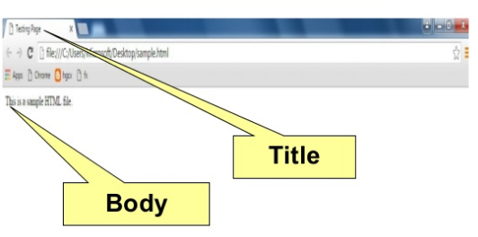
Estructura de la página Web

Slide 11
Tarea
Introduce los siguientes comandos HTML en un bloc de notas y guarda el fichero como primerEjemplo.html
<html>
<head>
<title> Pagina de Prueba</title>
</head>
<body>
Este es un ejemplo de fichero HTML
</body>
</html>

Slide 12
Etiquetas
Introducción a las etiquetas más frecuentes
Etiqueta Párrafo
Etiqueta lista
Etiquetas de enlaces

Slide 13
Etiqueta Párrafo
Etiquetas de párrafo <p>...</p>
<html>
<head> <title> Pagina de Prueba </title> </head>
<body>
<p> Aquí va el primer párrafo. </p>
<p> Aquí va el segundo párrafo </p>
</body>
</html>

Slide 14
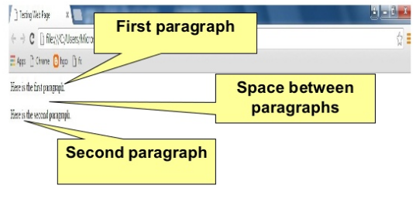

Slide 15
Etiquetas de lista
Lista ordenada: se utiliza para mostrar la información siguiendo un orden numérico.
La sintaxis para crear una lista ordenada:
<ol >
<li>elemento 1 </li>
<li>elemento 2 </li>
…….
</ol>

Slide 16
Etiquetas de lista
Lista no ordenada: los elementos de la lista no están listados en un orden particular.
La sintaxis es:
<ul >
<li>elemento1 </li>
<li>elemento 2 </li>
….
</ul>

Slide 17
Incluir una foto
<img src=“FILENAME” />
<img src=“FILENAME” alt=“text” />
Ejemplo:
<img src=“logo.gif” alt=“Google logo” />
<img src=“logo.gif” />

Slide 18
Incluir un enlace
Etiqueta <a>
Ejemplo:
<a href=“google.com” > Go to Google </a>

Slide 19
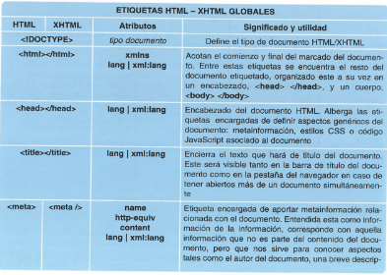
Resumen

Slide 20
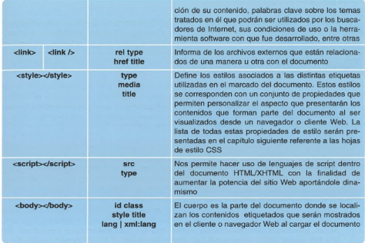
Resumen

Slide 21
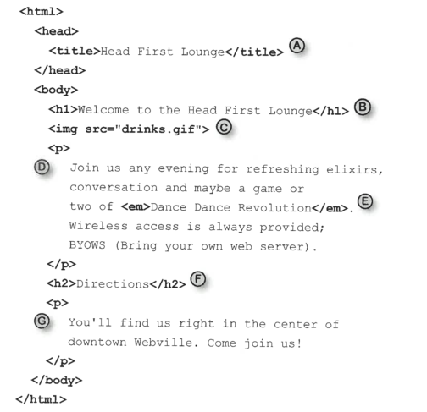
Ejemplo 1: código HTML

Slide 22
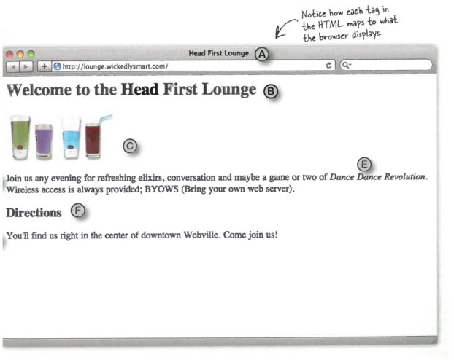
Ejemplo 1: lo que muestra el navegador

Slide 23
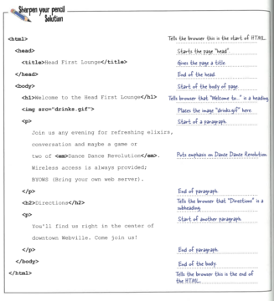
Ejemplo 1

Slide 24
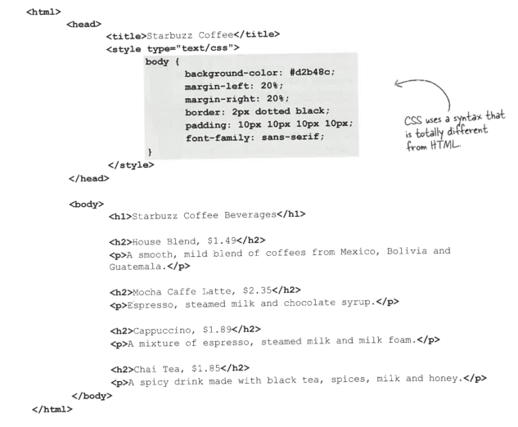
HTML + CSS Estilo

Slide 25
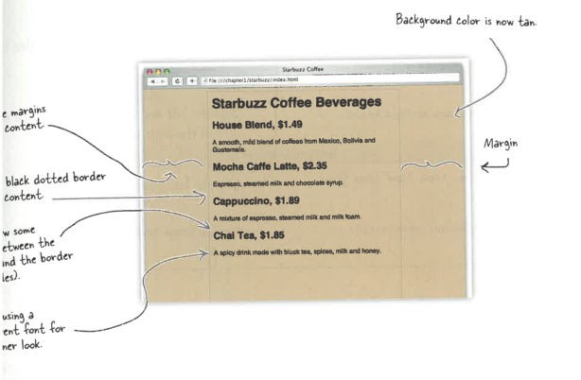
HTML + CSS Estilo

Slide 26
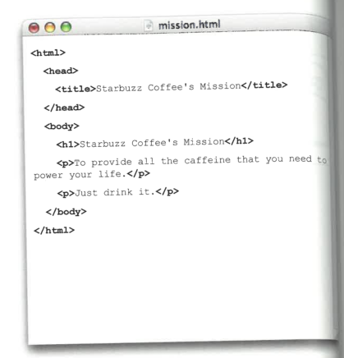
Ejemplo 2

Slide 27
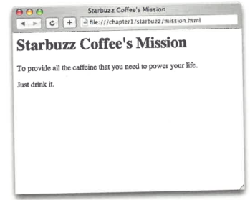
Ejemplo 2 Lo que muestra el navegador

Slide 28
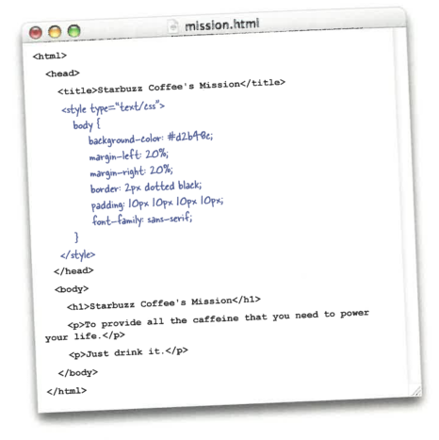
Ejemplo 2 Vamos a poner algo de CSS

Slide 29
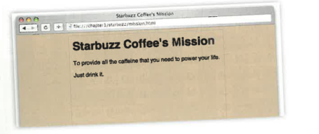
Ejemplo 2 Lo que muestra el navegador con CSS

Slide 30
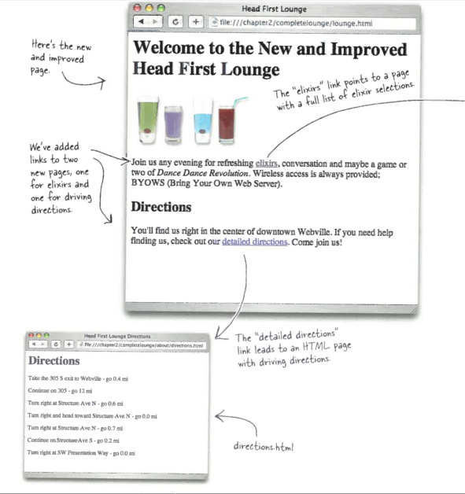
Ejemplo

Slide 31
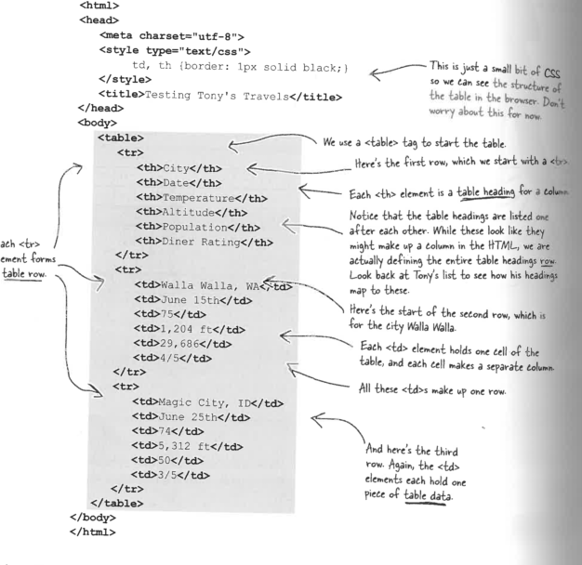
TABLAS

Slide 32
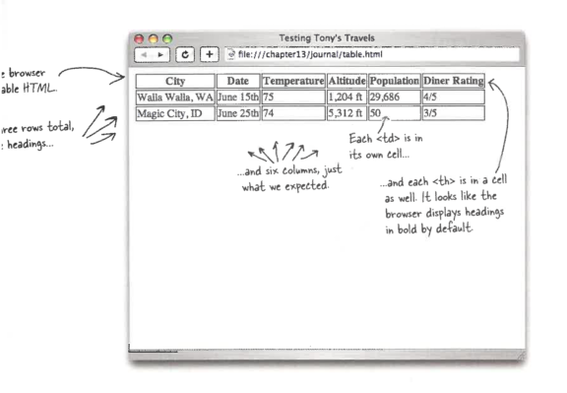
Tablas: Lo que se visualiza en el navegador

Slide 33
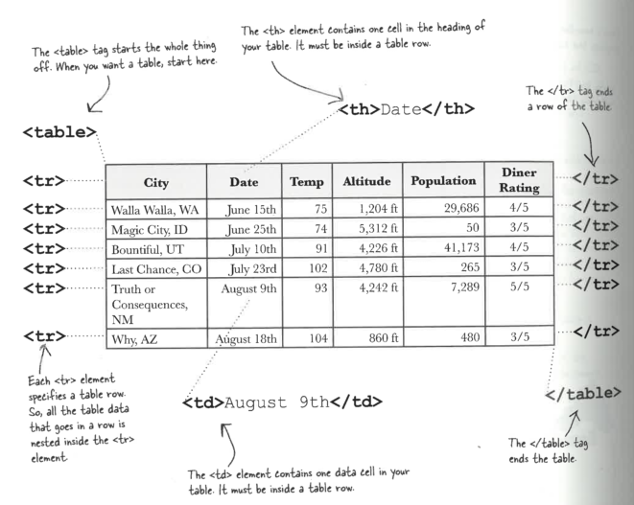
TABLA Vamos a hacer esta tabla

Slide 34
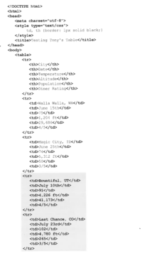
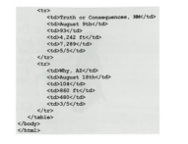
TABLAS: Código HTML

Slide 35
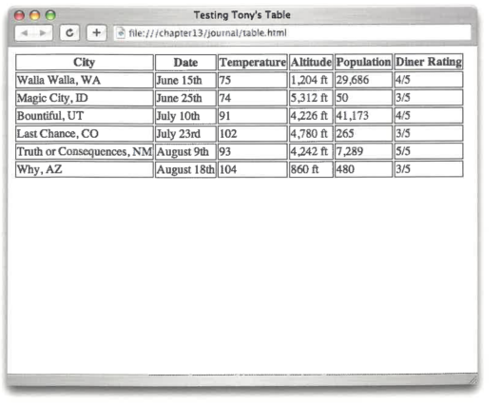
TABLAS: Lo que muestra el navegador

